Slide 1
DISEÑO BLOQUES COMPLETOS AL AZAR
    Gustavo Ramírez Valverde

Slide 2
Bloques al azar
“Las características del diseño siempre triunfan sobre las características del
análisis.”
  G.E.Dallel

Slide 3
Diseño Bloques al Azar
Los factores de confusión son “controlados” por medio del bloqueo.
Los factores de confusión que no pueden ser bloqueados son aleatorizados.

Slide 4
Bloques al azar
Ejemplo:
Bloque 1
Bloque 2
Bloque 3
Se aleatorizan los tratamientos dentro de cada uno de los bloques.

Slide 6
Ventajas del DBA
Se incrementa la precisión del experimento por remover los efectos de los factores de confusión de la variabilidad del error.
Mayor Potencia si los factores de confusión son significativos.
Flexibilidad; permite cualquier numero de tratamientos y de bloques.

Slide 7
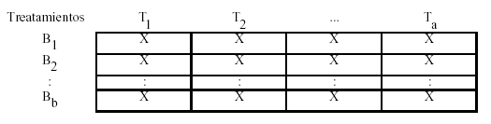
Diseño Bloques al Azar (DBA)
Se constituyen bloques con t unidades experimentales. Buscando que existan diferencias entre bloques, pero que sean homogéneos dentro de cada bloque
En forma aleatoria se asigna una repetición de cada tratamiento en cada bloque

Slide 8
Ejemplo
Objetivo:
Determinar cual de cinco tratamientos a la gasolina produce en promedio mayor octanaje.
Experimento:
Se seleccionaron cuatro barriles de gasolina y cada barril se dividió en cinco partes, a cada una de las partes, en forma aleatoria se le aplico cada uno de los distintos tratamientos

Slide 9
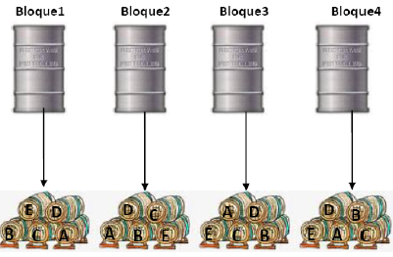
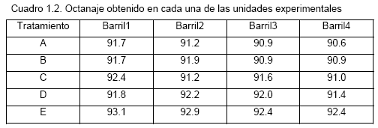
Ejemplo

Slide 10
Diseño Bloques al Azar (DBA)
  Modelo Estadístico: y_{ij} = μ + τ_{i} + β_{j} + ε_{ij} ;
  i= 1, 2, 3, ... , t j= 1, 2, 3, ... , b
  Donde:
  y_{ij} = Observación de la variable respuesta (VR) obtenida del tratamiento i-ésimo dentro del bloque j-ésimo
  μ = Media general (respuesta media sin aplicar ningún tratamiento a las unidades experimentales)
  τ_{i} = Efecto del i-ésimo tratamiento
  β_{j} = Efecto del j-ésimo bloque
  ε_{ij} = Error asociado al tratamiento i en el bloque j

Slide 11
Planeación de un diseño bloques completos al azar en R
library(agricolae)
Trt <- c("A", "B", "C","D","E")
Bloques <- 4
Disenio <- design.rcbd(Trt, r=Bloques)
Disenio

Slide 12
Planeación de un diseño DCA en R
library(agricolae)
trt = c("A", "B", "C")
repeticion =c(4, 3, 4)
disenio =design.crd(trt,r=repeticion,serie=0)
disenio

Slide 13
Supuestos
Los supuestos del modelo son:
  Normalidad
  Independencia
  Homogeneidad de varianzas
  No interacción Bloques con tratamientos (Aditividad).

Slide 14
Diseño Bloques al Azar (DBA)
TABLA DE ANOVA:

Slide 15
Análisis de los supuestos
Los análisis gráficos serán:
  Independencia. Grafica típica de residuales estudentizados contra el orden en que se tomaron las medidas .
  Normalidad. Grafica Q-Q de residuales para detectar normalidad y grafica de cajas y bigotes, para detectar simetría.
  Heterogeneidad de varianzas. Grafica de residuales versus tratamientos, para detectar heterogeneidad de varianzas

Slide 16
Análisis de los supuestos
Los métodos analíticos son:
  Normalidad. Existen varias pruebas, recomendable Shapiro Wilks.
  Heterogeneidad de varianzas. Las pruebas de Bartlett y de Levene son suficientes, la prueba de Bartlett es más sensible a falta de normalidad y la de Levene es sensible a desbalances.
  La prueba de aditividad de Rojas. Este método esta basado en el análisis de covarianza y tiene la ventaja de que sirve para probar interacción de varios tipos.

Slide 17

Aditividad: No interacción Bloques por tratamientos

Slide 18
Aditividad: No interacción Bloques por tratamientos
Prueba de Tukey
Prueba de Rojas
Tukey (1949) desarrolló una prueba para probar aditividad, sacrificando un grado de libertad, las hipótesis son:

Slide 19
Aditividad: No interacción Bloques por tratamientos
Paso 1
Calcular la suma de cuadrados de no aditividad
Donde: SCE es la suma de cuadrados del Error

Slide 20
Aditividad: No interacción Bloques por tratamientos
Paso 2
Encontrar el valor de F calculado(Fc)
Donde:SC(no aditividad) es la suma de cuadrados de no aditividad
SCE es el suma de cuadrados del Error y
glE son los grados de libertad del error

Slide 21
Aditividad: No interacción Bloques por tratamientos
Paso 3
Rechazo Ho si
Donde: CME es el cuadrado medio del Error
SC(no aditividad) es la suma de cuadrados de no aditividad

Slide 22
Prueba de Tukey de no aditividad
‘nonadditivity(y, factor, bloque, df, MSerror)
library(agricolae)
nonadditivity(Respuesta, Tratamiento, Bloque, 9,7.8)

Slide 23
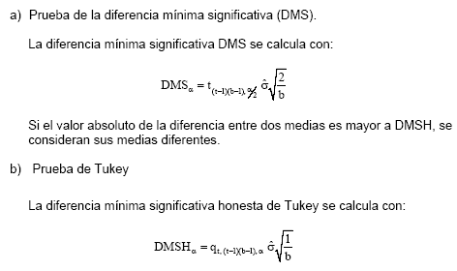
Comparaciones múltiples

Slide 24
Ejemplo
El ejemplo es de Little and Hills, y estudia la respuesta de ovejas a estrógeno. Las ovejas están bloqueadas por rancho, con cuatro tratamientos. Los tratamientos son combinaciones del sexo de la oveja (M o F) y los tratamientos de estrógeno (S0 o S3). A pesar de que estos datos pueden ser analizados como factorial, los trataremos como 4 tratamientos.
 | Block
Treatment | I | II | III | IV
F-S0 | 47 | 52 | 62 | 51
M-S0 | 50 | 54 | 67 | 57
F-S3 | 57 | 53 | 69 | 57
M-S3 | 54 | 65 | 74 | 59

Slide 25
Eficiencia Del Diseño Bloques Completos al Azar
Para que el diseño Bloques al azar sea mas eficiente que el diseño completamente al azar se debe cumplir:
  El factor controlado por los bloques sea significativo.
  Que exista homogeneidad dentro de cada bloque
  Que los bloques sean diferentes entre si.

Slide 26
Eficiencia Del Diseño Bloques Completos al Azar
El valor de R representa el numero de veces mas repeticiones que se requiere en un diseño completamente al azar para tener la misma potencia que el diseño bloques al azar.
Por ejemplo: R = 3, significa que se requieren 3 veces mas replicas en un diseño completamente al azar para tener la potencia que se tuvo en un diseño bloques al azar.

Slide 27
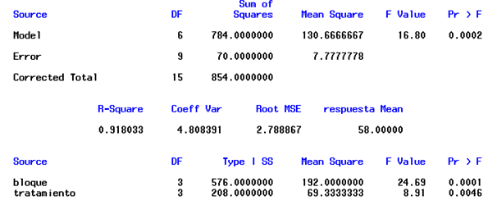
Eficiencia
glB grados de
libertad de
bloques
glT grados de
libertad de
tratamientos
glE_{b} grados de
libertad del
error diseño
bloques
CMB Cuadrado Medio
de bloques
CMEB Cuadrado Medio
del error en un
diseño en bloques

Slide 28
Eficiencia
Eficiencia
glE_{b} grados de
libertad del
error diseño
bloques
glE_{ca} grados de
libertad del
error diseño
completamente
al azar

